Slide 1
ГАУ «КЦСОН города Каменска-Уральского»
Школа пожилого возраста
по направлению
декоративно прикладное творчество
на тему
«Салфетка для стола»
Специалист по социальной работе Самигуллина С.К.

Slide 2
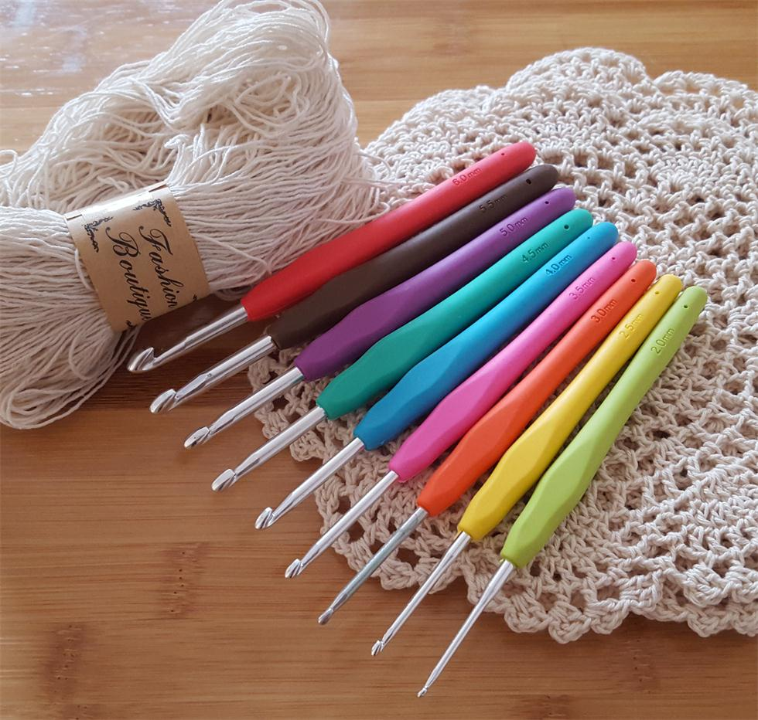
Необходимые материалы:

Slide 3
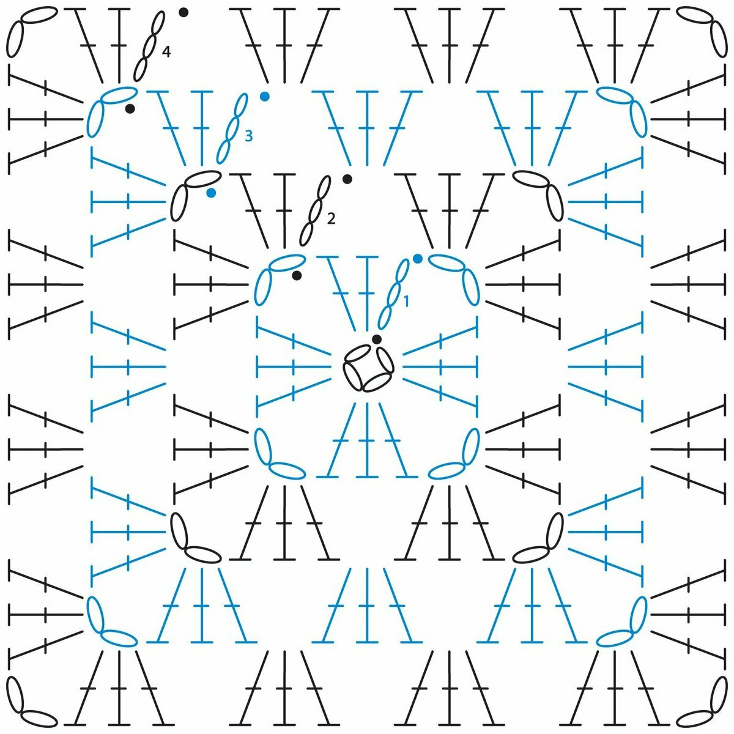
Схема «Бабушкин квадрат»

Slide 4
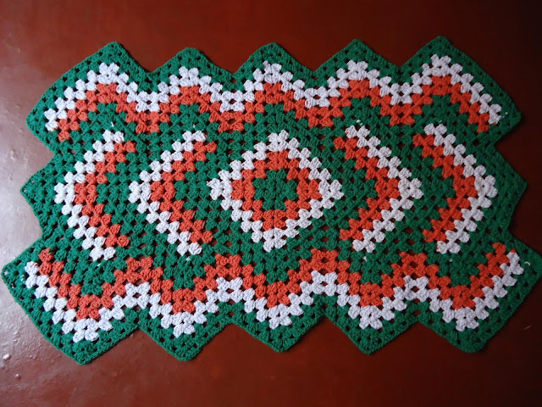

Slide 5
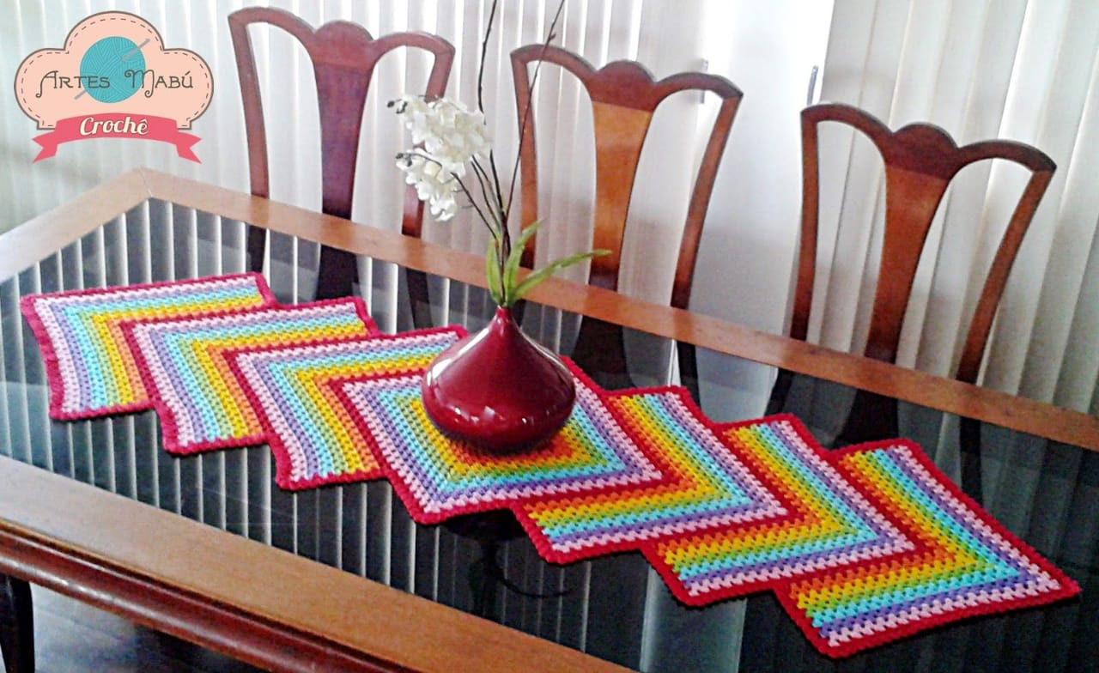

Slide 6
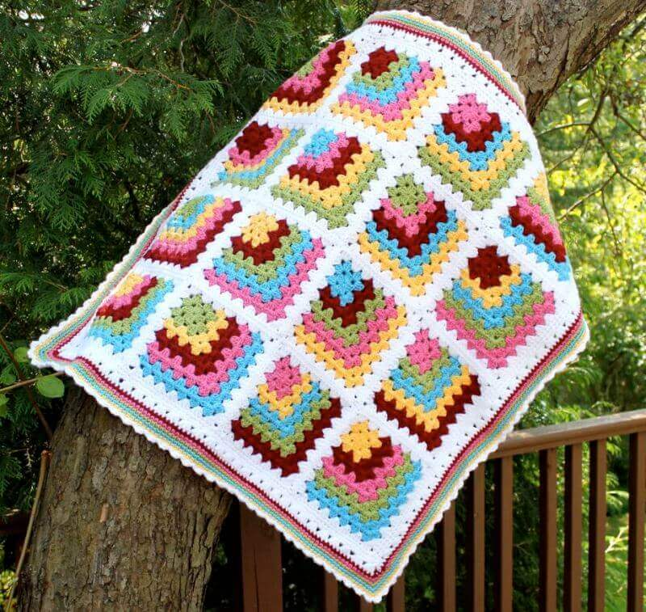

Slide 7
a href="https://www.liveinternet.ru/users/5
https://zhurnal.rykodelniza.ru/wp-content/uploads/2019/04/1-15.jpg

